Slide 1


rung chu«ng vµng

Slide 2

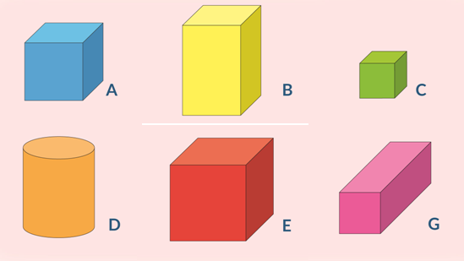

Câu 1: Những hình nào là khối lập phương?
A, C, E

Slide 3
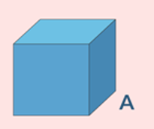
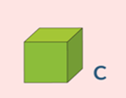
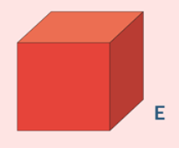

Slide 4
Câu 2: Những hình nào là khối hộp chữ nhật?
B, G

Slide 5
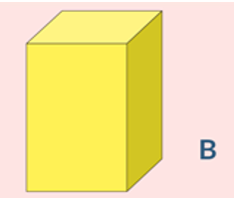
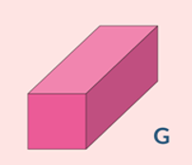

Slide 6
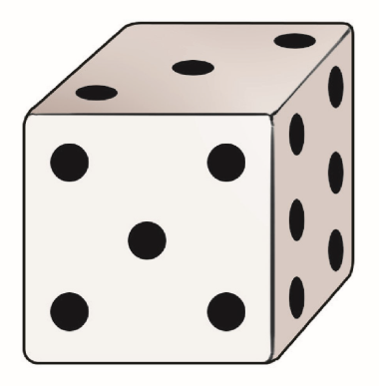

Câu 3: Mặt trước xúc xắc có mấy chấm?
5

Slide 7
Câu 4: Mặt bên phải xúc xắc có mấy chấm?
6

Slide 8
Câu 5: Mặt trên xúc xắc có mấy chấm?
3

Slide 11
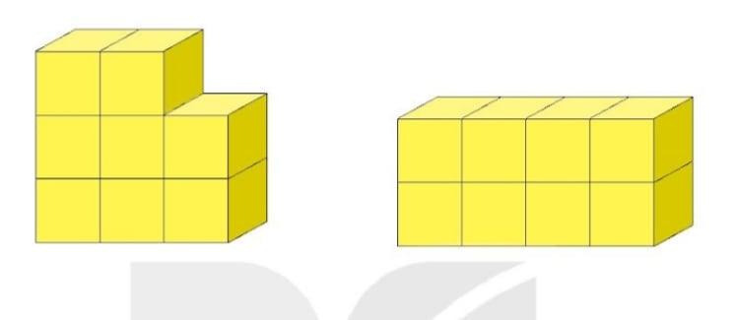
Câu 6: Câu nào đúng?
A Hình bên phải có nhiều khối lập phương nhỏ hơn hình bên trái.
B Hai hình có số khối lập phương nhỏ bằng nhau.

Slide 13
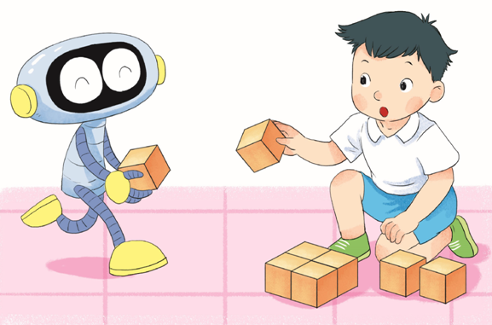
4. Từ 8 khối lập phương nhỏ như nhau, em hãy xếp thành một khối lập phương lớn

Slide 14

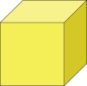
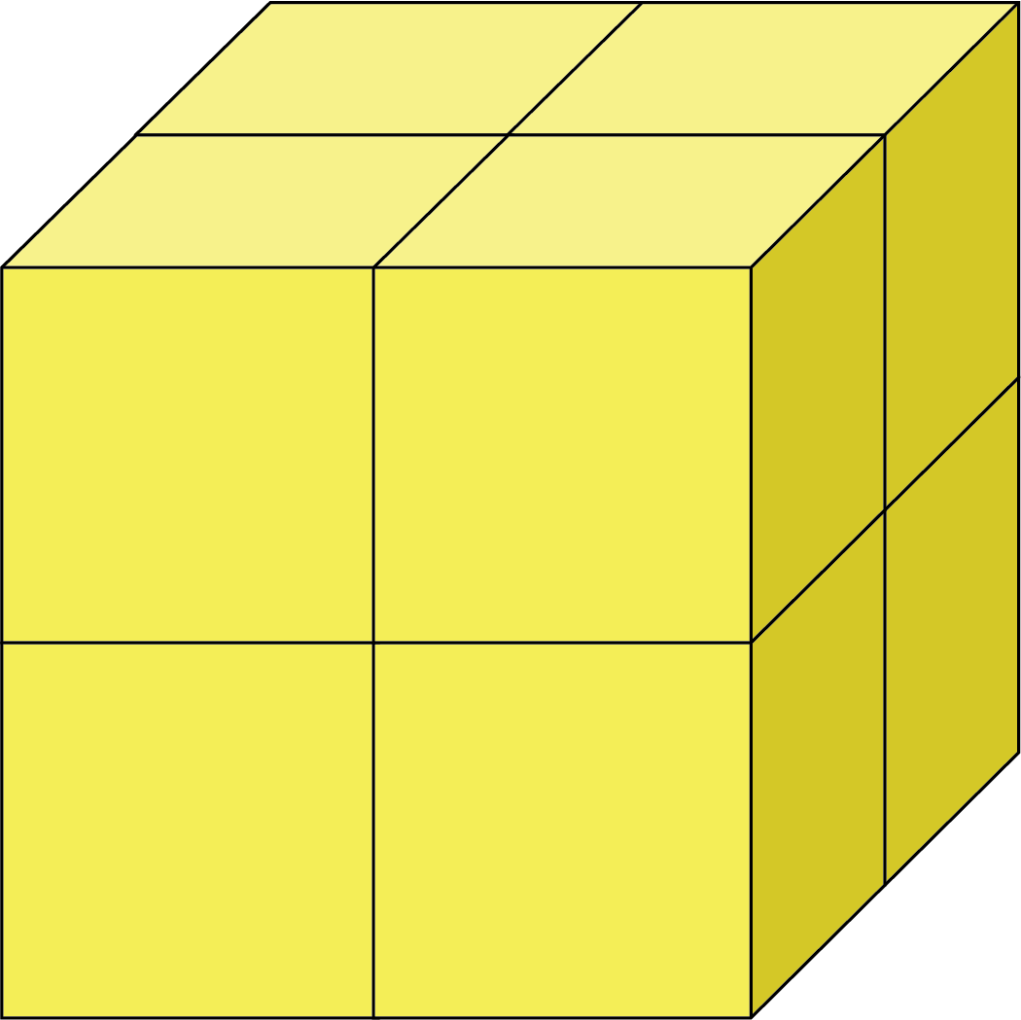

Chúng ta cùng xếp 8 khối lập phương nhỏ thành một khối lập phương lớn nhé.

